Slide 1
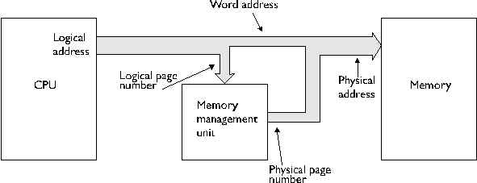
Administración de memoria

Slide 2
Administración de memoria
Para que un proceso pueda ejecutarse debe estar ubicado en la memoria principal del ordenador.
Una parte del sistema operativo se va a encargar de gestionar la memoria principal,
  de forma que los procesos puedan residir en la memoria sin conflictos.
Implica varias tareas,
  registro de qué zonas están libres y qué zonas están ocupadas por qué procesos.
  sistemas en los que no todos los procesos, o no todo el código y datos de un proceso, se ubican en la memoria principal.
  carga de los programas de disco a memoria
  el de la protección.

Slide 3
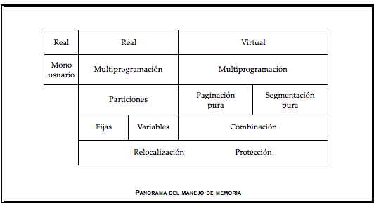
Organización de la memoria

Slide 4
MANEJO DE MEMORIA EN SISTEMAS MONOUSUARIO SIN INTERCAMBIO.
el sistema operativo se ubica en las localidades superiores o inferiores de la memoria,
seguido por algunos manejadores de dispositivos (drivers).
Esto deja un espacio contiguo de memoria disponible que es utilizado por los programas del usuario,
dejando generalmente la ubicación de la pila (stack) al último, con el objetivo de que ésta pueda cr cer hasta el máximo posible.

Slide 5
Administración de la memoria en los sistemas monoprogramados
Tres formas de organización de la memoria RAM, con un sistema operativo y un proceso de usuario. Todo el programa es cargado a memoria para su ejecución
PC de IBM
Programa de usuario
OxFF…
Núcleo en ROM
OxFF…
BIOS
Controladores de dispositivos en ROM
OxFF…
Programa de usuario
Programa de usuario
Núcleo en RAM
Sistema Operativo en RAM
ﻝ
ﻝ
ﻝ

Slide 6
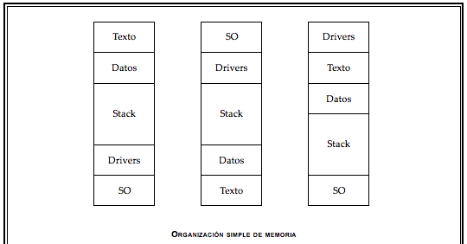
Organización simple

Slide 7
Administración de la memoria en los sistemas multiprogramados
Los problemas que aparecen en los sistemas multiprogramados y/o multiusuarios son:
Llevar un recuento de las zonas de memoria ocupadas por los procesos. ¿Qué proceso ocupa cual espacio?.
El momento de escribir un programa no se sabe en qué zona de memoria se ubicará, siendo posible que durante la vida de un proceso éste cambie varias veces de lugar.
La protección de las zonas de memoria ocupadas por los procesos, máxime en sistemas multiusuario donde los procesos pueden pertenecer a distintos usuarios.
0X110:A=“HOLA MUNDO”
Núcleo del S.O
512
Proceso 1
d1
d2
Proceso 2
Direcciones de
memoria
Proceso 3
d3
d4
●●●
●●●
Proceso n
dm

Slide 8
MULTIPROGRAMACIÓN EN MEMORIA REAL..
Mas de un proceso al mismo tiempo
  El problema de la relocalización.
    La solución «estática» consiste en que todas las direcciones del programa se vuelvan a recalcular al momento en que el programa se carga a memoria, esto es, prácticamente se vuelve a recompilar el programa.
    La solución «dinámica» consiste en tener un registro que guarde la dirección base de la sección que va a contener al programa. Cada vez que el programa haga una referencia a una dirección de memoria, se le suma el registro base para encontrar la dirección real.

Slide 9
Asignación de memoria contigua
Particiones estáticas
Los trabajos se traducían mediante compiladores y ensambladores absolutos, para ejecutarse en una partición específica
Proceso del S.O. 128 K
Solicitud para entrar al sistemas
Sistema operativo
512
Listos
Suspendidos
512 k
Memoria
Proceso A 128 K
Listos
512 k
Interrupción de reloj
512 k
¿Cuántos procesos
Pueden colocarse en
memoria secundaria?
Proceso B
256 K
384 k
Termina
evento
Espera
evento
Interrupción de reloj
512 k
512 k
Bloqueados
Ejecución
Proceso C
640 K
512 k
384 k
secundaria
512 k
256 k
Bloqueados
Suspendidos
1024 K
Una vez introducido un proceso en una partición, permanece en ella hasta su finalización aunque se encuentren libres otras particiones. Esto provoca una pérdida de eficiencia
Notes:
Los trabajos se traducían mediante compiladores y ensambladores absolutos, para ejecutarse en una partición específica. Si un trabajo se iniciaba, y la partición para la que estaba compilado estaba ocupada, tenía que esperar, aunque estuvieran libres otras particiones. Esto provoca una pérdida de eficiencia.

Slide 10
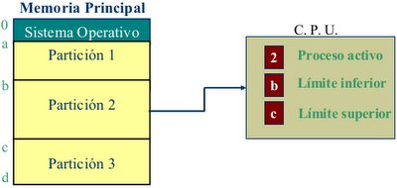
MULTIPROGRAMACIÓN EN MEMORIA REAL..
Mas de un proceso al mismo tiempo
  El problema de la protección.
Sistema Operativo
Programa de usuario
CPU
Dirección del registro limite
Registro limite
Protección de la Memoria

Slide 11
Asignación de memoria contigua
Particiones estáticas
Organización de la memoria:
La memoria se divide en regiones con límites fijos, con dos alternativas:
particiones igual tamaño o
particiones de diferentes tamaños.
Núcleo del S.O
512
Núcleo del S.O
512
512 k
128 k
256 K
512 k
320 k
512 k
512 k
576 k
512 k
Asignación de procesos a la memoria:
Se pueden tener dos esquemas de asignación de memoria en particiones estáticas utilizando colas de procesos:
Colas de planificación para cada partición.
Una cola de planificación para la memoria (mayor eficiencia)
512 k
768 k
512 k
1 M
512 k
Notes:
Los trabajos se traducían mediante compiladores y ensambladores absolutos, para ejecutarse en una partición específica. Si un trabajo se iniciaba, y la partición para la que estaba compilado estaba ocupada, tenía que esperar, aunque estuvieran libres otras particiones. Esto provoca una pérdida de eficiencia.

Slide 12
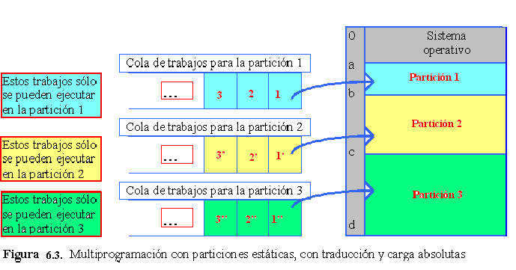
PARTICIONES FIJAS.
particiones se crean cuando se enciende el equipo permanecen con los tamaños iniciales hasta que el equipo se reinicie.
  Es una alternativa muy vieja, las particiones se realizaban por el operador analizando los tamaños estimados de los trabajos de todo el día.

Slide 13
Asignación de memoria contigua
Particiones estáticas
Algunas colas estarán saturadas por procesos que tienen un tamaño similar a la partición mientras que otras estarán vacías o semivacías.
Sistema operativo
Sistema operativo
Procesos
nuevos
Procesos
nuevos
Cuando un proceso se introduce en una partición, lo más probable es que su tamaño no sea el mismo (es decir, sea algo menor) que el de la partición. Esto origina un problema de desperdicio de memoria conocido como fragmentación interna.
Notes:
Los trabajos se traducían mediante compiladores y ensambladores absolutos, para ejecutarse en una partición específica. Si un trabajo se iniciaba, y la partición para la que estaba compilado estaba ocupada, tenía que esperar, aunque estuvieran libres otras particiones. Esto provoca una pérdida de eficiencia.

Slide 14
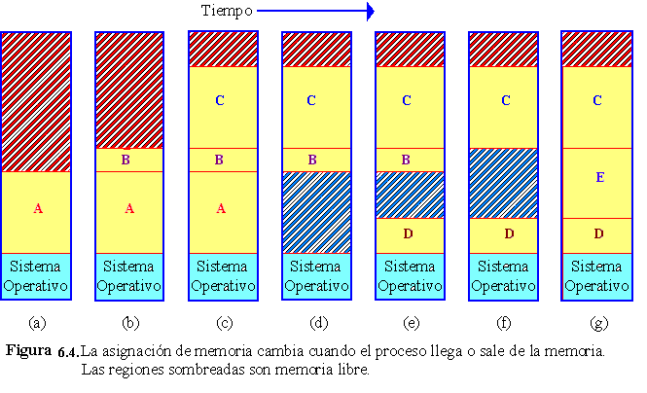
PARTICIONES DINAMICAS
particiones contiguas de tamaño variable.
  una estructura de datos suficiente
    dónde había huecos disponibles de RAM
    dónde había particiones ocupadas por programas en ejecución.
  Así, cuando un programa requería ser cargado a RAM,
    el sistema analizaba los huecos para saber si había alguno de tamaño suficiente para el programa entrante,
    si era así, le asignaba el espacio.
    Si no, intentaba relocalizar los programas existentes .
  Fragmentación externa

Slide 15
Asignación de memoria contigua
Particiones dinámicas
Memoria Virtual
0
A
A
A
G
1
2
No hay espacio
3
4
B
F
5
6
7
C
C
C
8
9
D
10
E
E
11
12
A, F, C o E
13
14
Pasar temporalmente un proceso para dar oportunidad a un nuevo proceso para ejecutarse

Slide 16
Asignación de memoria contigua
Particiones dinámicas
A
A
El continuo ingreso y salida de los procesos producen huecos en la memoria demasiado pequeños para que un proceso pueda colocarse. A este tipo de fragmentación se le conoce como fragmentación externa.
0
A
1
2
3
4
B
F
5
6
7
C
C
C
La recuperación de los huecos de memoria puede llevarse a cabo por medio de la técnica de compactación donde los espacios disponibles de memoria son colocados en la parte inferior y los procesos en la parte superior. Sin embargo, este proceso es demasiado lento y posiblemente no justifique el consumo de recursos, debido a que el sistema debe estar inactivo para poder realizar la compactación.
8
9
D
10
E
E
11
12
13
14

Slide 17
Problema de la colocación.
?
H
En relación a los esquemas de particiones fijas y particiones variables surgen varios problemas:
  ¿en base a qué criterio se elige el mejor tamaño de partición para un programa?
  por ejemplo, si el sistema tiene dos huecos, uno de 18K y otro de 24K para un proceso que desea 15K, ¿cuál se le asigna?
varios algoritmos para dar respuesta a la pregunta anterior
  • Primer ajuste: se asigna el primer hueco que sea mayor al tamaño deseado.
  • Mejor ajuste: se asigna el hueco cuyo tamaño exceda en la menor cantidad al tamaño deseado. Requiere de una búsqueda exhaustiva.
  • Peor ajuste: se asigna el hueco cuyo tamaño exceda en la mayor cantidad al tamaño deseado. Requiere también de una búsqueda exhaustiva.
  • El siguiente ajuste: es igual que el «primer ajuste» con la diferencia que se deja un apuntador al lugar en donde se asignó el último hueco para realizar la siguiente búsqueda a partir de él.
  • Ajuste rápido: se mantienen listas enlazadas separadas de acuerdo a los tamaños de los huecos, para así buscarle a los procesos un hueco más rápido en la cola correspondiente.
A
F
C
E
G

Slide 18
Overlays
Para ejecutar grandes cantidades de código en áreas de memoria muy pequeñas, auxiliados por algunas llamadas al sistema operativo.
Es así como nacen los «overlays».

Slide 19
3. Administración de la Memoria: La Memoria Virtual
Fundamentos de Sistemas Operativos

Slide 20
Introducción
Los esquemas para la asignación de memoria vistos en la lección anterior requerían que un programa que se fuera a ejecutar debía:
  Ser cargado completamente en memoria primaria.
  Estar en localizaciones continuas.
Históricamente, el segundo de estas restricciones fue la primera en ser eliminada.

Slide 21
Asignación Paginada de Memoria
En el esquema de asignación paginada de memoria (paged memory allocation) el programa que se carga a memoria se divide en porciones del mismo tamaño llamadas páginas.
  Estas páginas no tienen que ser colocadas de forma continua en memoria.
  Pero todas las páginas deben ser cargadas antes de ejecutar el programa.

Slide 22
Memoria virtual
Los ordenadores modernos normalmente tienen un tamaño de palabra de 16, 32 ó 64 bits.
Paginación
1
2
3
4
5
6
7
8
9
10
11
12
13
14
15
16
1
0
1
1
0
1
1
1
1
0
1
1
0
1
1
1
Cada página consiste en z palabras contiguas
Un espacio de direcciones N de un programa consiste de n páginas (0,1,2,3…n-1) (n*z direcciones virtuales)
palabra
Programa XYZ
Página 0
Marco 0
Palabra 0
Programa
XYZ
Página 0
Página n-1
Marco n-1
Palabra z
Página
Palabra 0
Página 1
La técnica de paginación simple es similar a la partición estática.
Las diferencias están en que, con paginación las particiones son más pequeñas, un programa puede ocupar más de una partición y éstas no tienen por qué estar contiguas.
Palabra z
Página
Palabra 0
Memoria
Palabra z
Palabra 1
el espacio de memoria consiste de m marcos de paginas (0,z,2z,…,(m-1)z)(m*z posiciones)
Página n-1
Palabra z
Notes:
Se particiona la memoria y los procesos en pequeños trozos de tamaño fijo, de tal forma que los trozos de los procesos serán colocados en los huecos de la memoria.
Cada trozo de un proceso se llama página y a cada trozo de memoria será llamado marco o marco de página.
Esta técnica de administración de memoria también utiliza el concepto de dirección lógica, donde el sistema operativo mantiene una tabla de páginas para cada proceso. Dentro del programa cada dirección lógica constará de un número de página y de un desplazamiento dentro de la página.

Slide 23
Asignación Paginada de Memoria (cont.)
La mayoría de los s.o. escogen un tamaño de página que sea igual al tamaño de un sector (bloque) de disco.
Esto se hace para que cada página sea cargada con una sola operación de lectura de disco.

Slide 24
Asignación Paginada de Memoria (cont.)
La memoria, a su vez, se divide en porciones del mismo tamaño de los sectores de disco llamadas marcos de página (page frames).
Por lo tanto,
  Un sector de disco contendrá
    Una página de instrucciones que cabrá en
      Un marco de página de memoria primaria

Slide 25
Asignación Paginada de Memoria (cont.)
Antes de ejecutar un programa el Administrador de la Memoria:
  Determina la cantidad de páginas en el programa.
  Localiza los marcos de página en la memoria primaria.
  Carga todas las páginas a sus respectivos marcos.

Slide 26
0
0
A.0
0
A.0
0
A.0
0
A.0
0
A.0
1
1
A.1
1
A.1
1
A.1
1
A.1
1
A.1
2
2
A.2
2
A.2
2
A.2
2
A.2
2
A.2
3
3
A.3
3
A.3
3
A.3
3
A.3
3
A.3
4
4
4
B.0
4
B.0
4
4
D.0
5
5
5
B.1
5
B.1
5
5
D.1
6
6
6
B.2
6
B.2
6
6
D.2
7
7
7
7
C.0
7
C.0
7
C.0
8
8
8
8
C.1
8
C.1
8
C.1
9
9
9
9
C.2
9
C.2
9
C.2
10
10
10
10
C.3
10
C.3
10
C.3
11
11
11
11
11
11
D.3
12
12
12
12
12
12
D.4
13
13
13
13
13
13
14
14
14
14
14
14
15 páginas libres
Carga del proceso A
Carga del proceso B
Carga del proceso C
Expulsión del proceso B
Carga del proceso D
0
0
Tablas del páginas del Proceso A
0
--
Tablas del páginas del Proceso B
0
7
Tablas del páginas del Proceso C
0
4
Tablas del páginas del Proceso D
13
1
1
1
--
1
8
1
5
14
2
2
2
--
2
9
2
6
3
3
3
10
3
11
Listas de marcos libres
4
12

Slide 27
Asignación Paginada de Memoria (cont.)
Como los marcos de página pueden son reutilizados tan pronto quedan disponibles no hay fragmentación externa.
Como las páginas no tienen que estar continuas en memoria no hay necesidad de relocalizar.
La dificultad en este esquema es cómo el Administrador de la Memoria monitorea dónde está cada página.

Slide 28
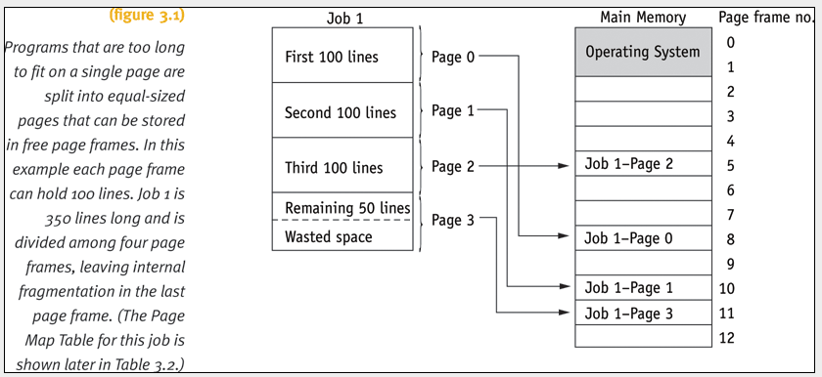
Asignación Paginada de Memoria (cont.)
La siguiente figura muestra que un problema (pero pequeño) es la fragmentación interna del último marco de página.

Slide 29
Asignación Paginada de Memoria (cont.)
Hay tres tablas que deben ser manejadas:
  Tabla de Trabajos (Job Table, JT)
  Tabla de Correspondencia de Páginas (Page Map Table, PMT)
  Tabla de Correspondencia de la Memoria (Memory Map Table, MMT)

Slide 30
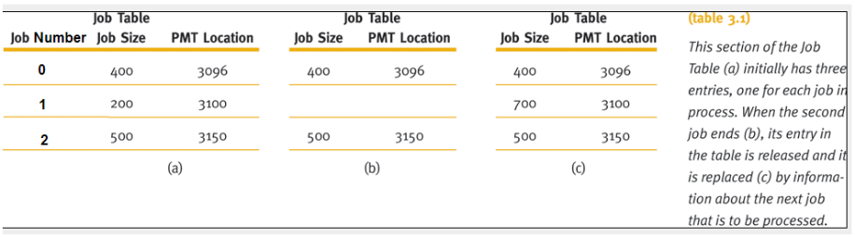
Asignación Paginada de Memoria (cont.)
La Tabla de Trabajos (JT) contiene, para cada programa en memoria:
  El número del programa (job)
  Su tamaño
  La localización de su Tabla de Correspondencia de Páginas (PMT)

Slide 31
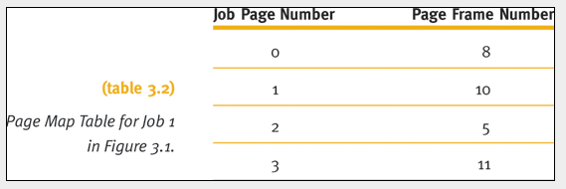
Asignación Paginada de Memoria (cont.)
Cada programa tiene su propia Tabla de Correspondencia de Páginas (PMT) que contiene:
  El número de cada página
  El número del marco en memoria primaria donde se cargó

Slide 32
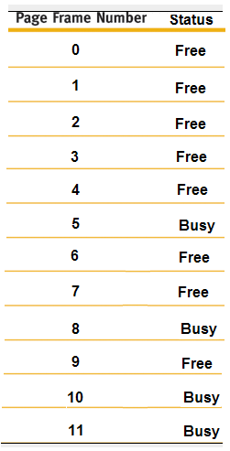
Asignación Paginada de Memoria (cont.)
La Tabla de Correspondencia de la Memoria contiene (MMT):
  El número de cada marco de página
  El estatus (libre/ocupado) de cada marco de página

Slide 33
Asignación Paginada de Memoria (cont.)
Si se divide el número de una línea de código por el tamaño de la página,
  El cociente es el número de la página
  El residuo es el desplazamiento (displacement, offset) de la línea de código con respecto al comienzo de la página
Como se ve en la próxima figura, las páginas y la líneas dentro de cada página se numeran comenzando en 0.

Slide 34
Asignación Paginada de Memoria (cont.)
Para calcular la localización absoluta de la línea en memoria:
  Hay que buscar en el PMT del programa cuál marco contiene la página.
  Hay que obtener la dirección del marco de página:
  addressOfPageFrame = pageFrameNum * pageSize
  Hay que obtener la dirección de la línea dentro del marco:
  addressOfInstruction = addressOfPageFrame + displacement

Slide 35
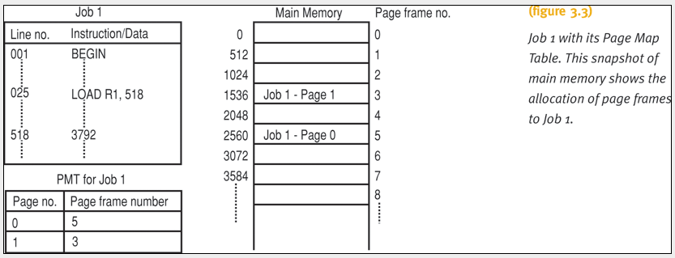
Asignación Paginada de Memoria (cont.)
¿Cuál es la localización de la línea 518 en memoria, asumiendo que cada marco contiene 512 líneas? La dirección 1542 .

Slide 36
Una dirección virtual a es equivalente a una dirección dada como una dupla (p, d), en la cual p es el número de la página y d el número de la palabra dentro de la página
Palabra de 16 bits
a
=
,
(
p
d
)
0000010111011110
Página de 1024 bits = 1 K
Palabra 0
Página 0
Palabra z
Palabra 0
Marco 0
Página 1
No. de página de 6 bits
Desplazamiento de 10 bits
Palabra z
Palabra 0
0
0
0
0
0
1
0
1
1
1
0
1
1
1
1
0
Palabra z
Dirección lógica de bits
Palabra 1
0
000101
Página n-1
1
000110
0
0
0
1
1
0
0
1
1
1
0
1
1
1
1
0
Palabra z
2
000101
Dirección física de 16 bits
Notes:
Esta técnica de administración de memoria también utiliza el concepto de dirección lógica, donde el sistema operativo mantiene una tabla de páginas para cada proceso. Dentro del programa cada dirección lógica constará de un número de página y de un desplazamiento dentro de la página.

Slide 37
Asignación Paginada de Memoria (cont.)
Cada vez que se ejecuta una instrucción o se utiliza un valor de datos, el s.o. debe traducir las direcciones relativas que maneja el programa a direcciones absolutas.
Esto se conoce como resolución de direcciones (address resolution).

Slide 38
Asignación Paginada de Memoria (cont.)
En muchos sistemas de computadoras se utilizan registros para la asignación paginada de memoria.
Esto aligera la resolución de direcciones pero requiere que la arquitectura de la computadora asuma que se usará el esquema de paginación.

Slide 39
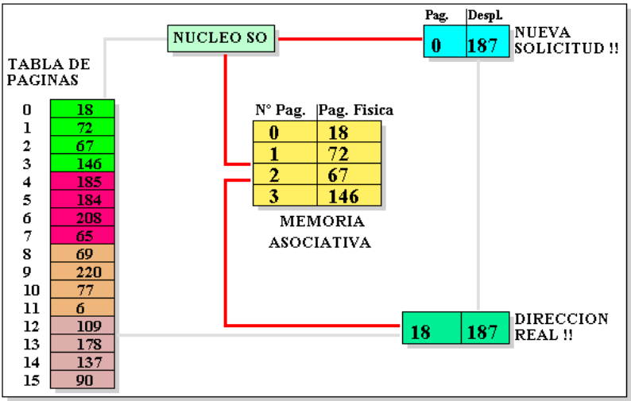
Memoria Asociativa
En la práctica es necesario que la mayoría de los accesos a memoria no impliquen una consulta a la tabla de páginas, sino que únicamente requieran el acceso a la posición solicitada. Esto se logra mediante el uso de una memoria asociativa interna en la MMU que mantiene información sobre las últimas páginas accedidas.
Esta memoria asociativa es considerada memoria cache especial de alta velocidad.

Slide 40
ProcesoP1
ed1
3
0
Páginas compartidas
ed1
4
Tabla de Páginas P1
1
Datos 1
ed1
6
2
Datos 3
Datos 1
1
3
ed1
Otra ventaja de la paginación es la posibilidad de compartir programas de uso común. Esta técnica resulta sumamente importante en un entorno de tiempo compartido. Se pueden compartir desde editores como compiladores, ensambladores y sistemas de base de datos. Para que sean compartibles, el código debe ser reentrante (no automodificable), es decir, el código es sólo de búsqueda o sólo lectura.
ProcesoP2
4
ed2
ed1
3
5
ed1
4
Tabla de Páginas P2
6
ed3
ed1
6
Datos 1
7
7
Datos 2
8
ProcesoP3
9
ed1
3
ed1
4
10
Tabla de Páginas P3
ed1
6
Datos 1
2

Slide 41
Paginación por Demanda
La paginación por demanda (demand paging) permite cargar sólo una parte del programa en memoria.
En este esquema el programa sigue dividiéndose en porciones de tamaño fijo (páginas) que inicialmente residen en memoria secundaria.
Estas páginas sólo se cargan cuando sea necesario.

Slide 42
Paginación por Demanda (cont.)
La clave de la paginación por demanda requiere un acceso de alta velocidad a las páginas que están en disco.
Este esquema hizo viable la memoria virtual (virtual memory) ya que permite dar la apariencia de tener disponible una cantidad ilimitada de memoria al utilizar parte de la memoria secundaria como resguardo de la memoria primaria.

Slide 43
Paginación por Demanda (cont.)
Como en el esquema tradicional de paginación, el s.o. mantiene las tablas JT, PMT y MMT.
En el caso de la Tabla de Correspondencia de Páginas, cada entrada tiene tres columnas adicionales:
  Bit para determinar si la página ya está en memoria (bit de estatus de presencia)
  Bit para determinar si el contenido de la página ha sido modificado
  Bit para determinar si la página ha sido accedida (referenciada) recientemente

Slide 44
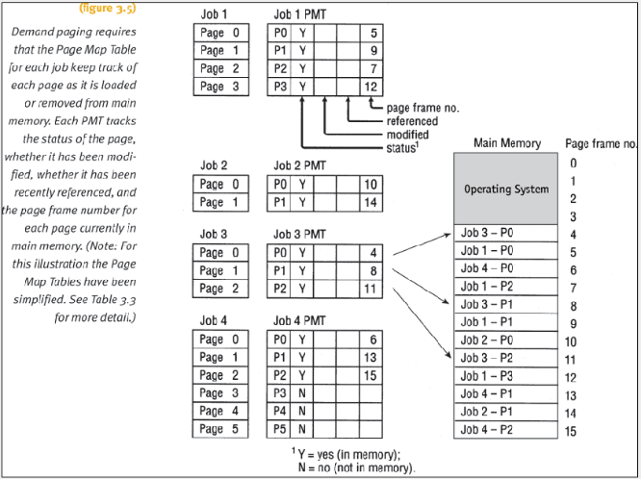
Paginación por Demanda (cont.)

Slide 45
Paginación por Demanda (cont.)
El bit de estatus de página (in-memory status bit) se utiliza para saber si hay que buscar en disco la página o si sólo hay que localizarla en memoria principal, lo que es mucho más rápido.
El bit de página modificada (modified bit) es utilizado cuando hay que sacar una página de memoria. Si no ha sido modificada, no hay que reescribir la copia en disco.
El bit de página referenciada (referenced bit) se utiliza para determinar si la página es o no candidata a remoción.

Slide 46
Paginación por Demanda (cont.)
Cada vez que se necesita acceder a una instrucción o a un dato hay que buscarlo en memoria.
Cuando el s.o. no lo encuentra, ocurre lo que se conoce como falla de página (page fault).
Si hay marcos disponibles, el s.o. simplemente busca la página y la carga al marco correspondiente.

Slide 47
Paginación por Demanda (cont.)
Si no hay marcos disponibles, el s.o. determina cuál marco debe vacíar para hacer espacio para la página.
En caso de que el marco contenga una página que ha sido modificada, se genera una interrupción y hay que pasar la copia modificada a disco antes de cargar la nueva página de disco a memoria.
Este proceso se conoce como intercambio (swapping).

Slide 48
Paginación por Demanda (cont.)
El proceso de intercambio requiere que se actualice el PMT para ambos programas (el que tiene la página que se remueve y el que tiene la página que se carga).
Si hay una cantidad excesiva de intercambios de página entre la memoria principal y el almacenamiento secundario, ocurre lo que se conoce como thrashing. (Distorsion de swapping)

Slide 49
Paginación por Demanda (cont.)
El problema del thrasing es que requiere mucho esfuerzo por parte de la computadora pero logra muy poco.
La razón principal de los azotes es tener una gran cantidad de programas compitiendo por una pequeña cantidad de marcos en memoria.

Slide 50
Paginación por Demanda (cont.)
El siguiente es el algoritmo que utiliza el s.o para procesar una instrucción:
For each instruction in job:
Compute page number
If page is in memory:
Fetch instruction from memory
Decode instruction
Execute instruction
Else
Generate page interrupt
Call page_fault_handler
End For

Slide 51
Paginación por Demanda (cont.)
Procedure page_fault_handler:
If there is no free page frame:
Select page to be swapped out
Update job's Page Map Table
If content of page has been changed:
Write page to disk
End If
End If
Compute disk address for the page
Read page from disk into memory
Update job's Page Map Table
Update Memory Map Table
Restart interrupted instruction
End Procedure

Slide 52
Políticas de Reemplazo de Páginas
Como hemos visto, cuando todos los marcos están ocupados y se tiene que cargar una página a memoria, se debe seleccionar cuál de las páginas que ya están cargadas debe reemplazarse.
Esta decisión es crucial para la eficiencia del sistema.

Slide 53
Políticas de Reemplazo de Páginas (cont.)
Existen varios algoritmos para remoción de páginas, tales como:
  Reemplazo óptimo (optimal replacement)
  La primera página que llegó es la primera que sale (first-in first-out, FIFO)
  Página menos usada recientemiente (least recently used, LRU)

Slide 54
Políticas de Reemplazo de Páginas (cont.)
La política del reemplazo óptimo (optimal replacement) selecciona para reemplazo aquella página que tardará más tiempo en ser referenciada en el futuro.
Esta política es la mejor teóricamente pero es imposible de implementar ya que requiere que el s.o. sea clarividente.
El interés de este algoritmo es que sirve para comparar el rendimiento de otros algoritmos.

Slide 55
Políticas de Reemplazo de Páginas (cont.)
La política de que la primera página que llegó es la primera que sale (first-in first-out, FIFO), el s.o. mantiene una cola con un ID para cada página que se carga.
En esta cola las páginas siempre se añaden al final, por lo que la página que más tiempo lleve cargada estará al inicio de la cola.
Cuando hay que remover una página, el s.o. simplemente selecciona la primera página en la cola.

Slide 56
Políticas de Reemplazo de Páginas (cont.)
Este algoritmo no toma en consideración cuántas veces ha sido referenciada la página que se selecciona para remoción.
Además, la anomalía de Belady demuestra que hay situaciones en las cuales aumentar la cantidad de marcos en memoria sólo logra aumentar la cantidad de fallas (page faults).

Slide 57
Políticas de Reemplazo de Páginas (cont.)
La siguiente figura muestra cómo muestra el algoritmo FIFO con un programa que tiene cuatro páginas (A, B, C y D) y que se desea cargar a una memoria con sólo dos marcos disponibles.
El programa necesita procesar sus páginas en este orden: A, B, A, C, A, B, D, B, A, C, D.

Slide 58
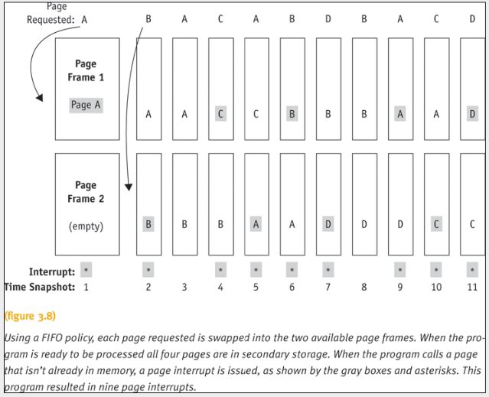
Políticas de Reemplazo de Páginas (cont.)

Slide 59
Políticas de Reemplazo de Páginas (cont.)
En la figura anterior, cada asterísco representa una falla de página.
Por lo tanto, hay 9 fallas para 11 solicitudes de página (un 82% de tasa de fallas [failure rate]) lo cual es inaceptable.
L/Joct10

Slide 60
Políticas de Reemplazo de Páginas (cont.)
La política de remoción de la página menos usada recientemiente (least recently used, LRU, NRU Not Recently Use, Algoritmo Reloj ) parte de la premisa que aquellas páginas que han sido usadas frecuentemente por las últimas instrucciones ejecutadas serán también usadas frecuentemente por las próximas instrucciones que se ejecutarán.
Esto se conoce como el principio de localidad (principle of locality).

Slide 61
Políticas de Reemplazo de Páginas (cont.)
Por lo tanto, hace sentido remover aquellas páginas que no han sido utilizadas recientemente pues se asume que no serán referenciadas en el futuro inmediato.
El s.o. debe llevar un temporizador (timer) que indique cuándo fue la última vez que se referenció cada página para poder decidir cuál remover.

Slide 62
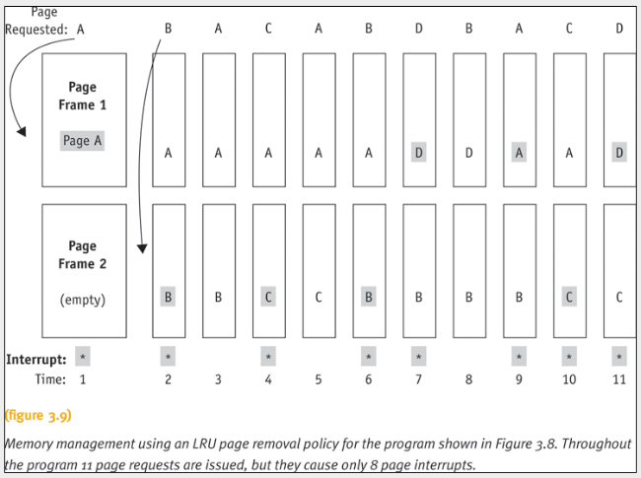
Políticas de Reemplazo de Páginas (cont.)
La siguiente figura muestra cómo el algoritmo LRU trabaja:

Slide 63
Asignación Segmentada de Memoria
En el esquema de asignación segmentada de memoria (segmented memory allocation), cada programa se divide en varios segmentos de distinto tamaño.
Muchas veces el criterio es segmentar el programa por módulos o subrutinas.
Esto reduce las fallas de página que resultan de tener código relacionado que distribuido en más de una página.

Slide 64
Memoria virtual
Segmentación
subrutina
pila
1400
Segmento 0
Segmento 3
2400
La segmentación es un esquema de administración de la memoria que soporta la visión que el usuario tiene de la misma. Un espacio de direcciones lógicas es una colección de segmentos. Cada segmento tiene un nombre y una longitud.
Las direcciones especifican tanto el nombre del segmento como el desplazamiento dentro del segmento. Por lo tanto, el usuario especifica cada dirección mediante dos cantidades: un nombre de segmento y un desplazamiento.
Tabla de símbolos
Segmento 0
3200
Segmento 4
Segmento 3
Sqrt
Programa principal
Segmento 2
4300
Segmento 2
4700
Segmento 4
Segmento 1
Límite
Base
5700
0
1000
1400
6300
1
400
6300
6700
Segmento 1
2
400
4300
3
1100
3200
4
1000
4700
Tabla de segmentos

Slide 65
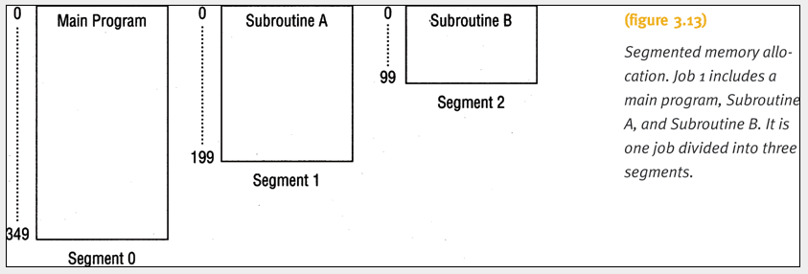
Asignación Segmentada de Memoria
Aquí se muestra un programa divido en segmentos:

Slide 66
Asignación Segmentada de Memoria (cont.)
Cuando se usa la segmentación, la memoria principal ya no se divide en marcos de página sino que se asigna dinámicamente.
En este esquema, como en paginación, el s.o. mantiene tres tablas:
  Tabla de Trabajos (Job Table o JT)
  Tabla de Correspondencia de Segmentos (Segment Map Table o SMT)
  Tabla de Correspondencia de Memoria (Memory Map Table o MMT)

Slide 67
Asignación Segmentada de Memoria (cont.)
La tabla de correspondencia de segmentos (Segment Map Table o SMT) es creada para cada programa.
El SMT contiene:
  El número de cada segmento
  Su tamaño
  Bits de estatus (presencia en memoria), referencia y modificación
  Derechos de acceso (lectura, escritura, ejecución)
  Localización en memoria

Slide 68
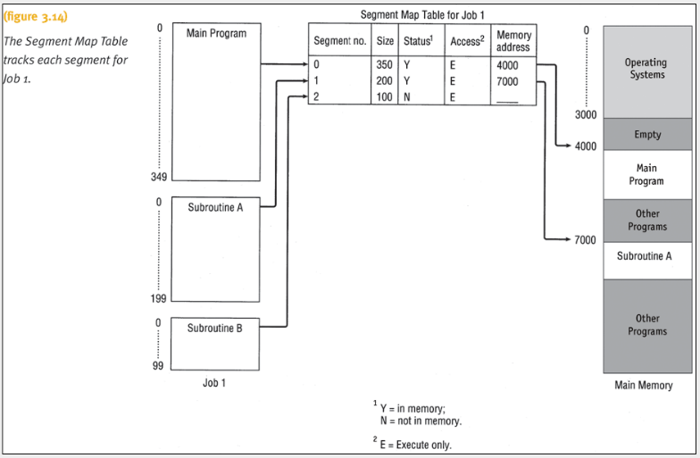
Asignación Segmentada de Memoria (cont.)

Slide 69
Asignación Segmentada de Memoria (cont.)
El esquema de segmentación permite que los segmentos no estén colocados de forma continua en memoria principal y que sólo se carguen a medida de que se necesitan (de acuerdo a la demanda).
Para encontrar la localización real en memoria de una línea de código se lleva a cabo un proceso similar al que se llevaba a cabo en la paginación.

Slide 70
Asignación Segmentada de Memoria (cont.)
Para calcular la localización absoluta de la línea en memoria:
  Hay que buscar en el SMT del programa dónde comienza el segmento que contiene la línea.
  Hay que obtener la dirección de la línea dentro del segmento de acuerdo a su desplazamiento:
  addressOfInstruction = beginLocationOfSegment + displacement

Slide 71
Dirección lógica de 16 bits
No. de página de 4 bits
En forma análoga a la paginación, el proceso de traducción de direcciones en la segmentación, consiste en los siguientes pasos:
Extraer el número de segmentos de los n bits más significativos de la dirección lógica.
Emplear el número de segmentos como índice en la tabla de segmentos del proceso para obtener la dirección física de comienzo del segmento.
Comparar el desplazamiento expresado en los m bits menos significativos de la dirección lógica con la longitud del segmento, si es mayor, la dirección no es válida.
La dirección física buscada es la suma de la dirección física del inicio del segmento más el desplazamiento.
Desplazamiento de 12 bits
0
0
0
1
0
0
1
0
1
1
1
1
0
0
0
0
0
001011101110
0000010000000000
1
011110011110
0010000000100000
+
Longitud
Base
Tabla de segmentos del proceso
0
0
0
1
0
0
0
1
1
0
0
0
1
0
0
0
0
Cuando un proceso se introduce en memoria, se cargan todos sus segmentos en regiones de memoria libres y se crea la tabla de segmentos.

Slide 72
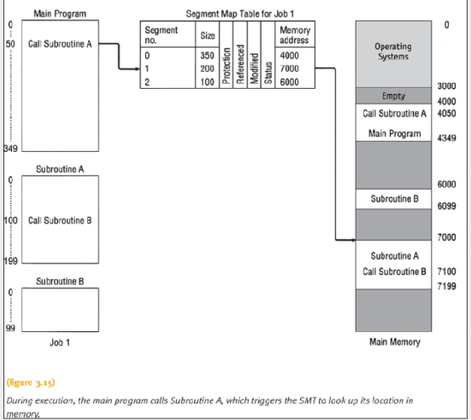
Asignación Segmentada de Memoria (cont.)

Slide 73
Asignación Segmentada de Memoria (cont.)
Un problema que trae la asignación segmentada es que, como la memoria se divide dinámicamente, se forma fragmentación externa y es necesario recompactar la memoria cada cierto tempo.
Además normalmente se necesitan varias operaciones de acceso a memoria secundaria para cargar cada segmento.

Slide 74
Asignación Segmentada y Paginada por Demanda de Memoria
El esquema de asignación segmentada y paginada por demanda (segmented/demand paged memory allocation) divide lógicamente el programa en segmentos de distinto tamaño que forman grupos relacionados de instrucciones (subrutinas).
Pero estos segmentos son divididos físicamente en páginas de tamaño fijo para su manipulación eficiente.
No todas las páginas de un segmento tienen que estar en memoria a la vez.

Slide 75
Asignación Segmentada y Paginada por Demanda de Memoria (cont.)
Este esquema resuelve muchos de los problemas de la segmentación en términos de manejo de memoria.
Sin embargo, ahora el s.o. debe administrar cuatro tablas:
  Job Table – una para el sistema, lista cada programa en memoria
  Segment Map Table – una para cada programa, lista los detalles de cada segmento
  Page Map Table – una para cada segmento, lista los detalles de cada página
  Memory Map Table – una para el sistema, indica cómo se asignaron los marcos de página

Slide 76
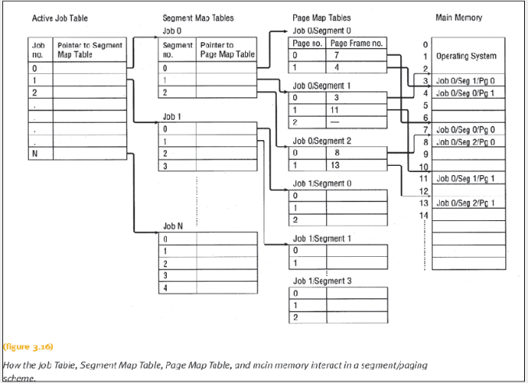
Asignación Segmentada y Paginada por Demanda de Memoria (cont.)

Slide 77
Asignación Segmentada y Paginada por Demanda de Memoria (cont.)
Para determinar la localización en memoria de una instrucción o un dato, el s.o. debe:
  Determinar el segmento en que se localiza.
  Ir a la página adecuada dentro del segmento.
  Moverse dentro de la página usando el desplazamiento adecuado.

Slide 78
Asignación Segmentada y Paginada por Demanda de Memoria (cont.)
La mayor desventaja de este esquema es el esfuerzo extra (overhead) que se requiere para la manipulación de las tablas y el tiempo que requiere buscar una localización de memoria.
Muchos sistemas usan memoria asociativa para acelerar este proceso.

Slide 79
Asignación Segmentada y Paginada por Demanda de Memoria (cont.)
La memoria asociativa o direccionada por contenido (associative memory, content-addresable memory) es un tipo de memoria en la cual los datos no se identifican por una dirección sino por una etiqueta.
Este tipo de memoria permite una búsqueda rápida de información.
Los s.o. almacenan la información de las últimas páginas referenciadas en esta memoria para su rápido acceso.

Slide 80
Memoria Virtual
Los esquemas de paginación y segmentación por demanda hacen posible tratar una porción de la memoria secundaria como si fuera parte de la memoria principal.
A esta porción se le conoce como memoria virtual.
El uso de la memoria virtual requiere la cooperación constante del Administrador de la Memoria (que determina dónde está cada página o segmente) y el CPU (que genera interrupciones en caso de intentos fallidos en el acceso de páginas y ayuda en la resolución de direcciones).

Slide 81
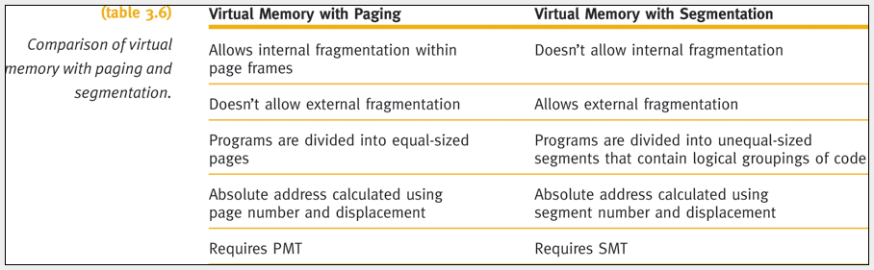
Memoria Virtual (cont.)
La siguiente tabla muestra una comparación entre el uso de paginación (por demanda) y segmentación para implementar memoria virtual:

Slide 82
Memoria Virtual (cont.)
Ventajas de la memoria virtual:
  El tamaño del programa no está limitado por el tamaño de RAM
  La memoria se usa eficientemente (acceso por demanda)
  Elimina la fragmentación externa y minimiza la fragmentación interna (especialmente si se usa segmentación y paginación combinada)
  Permite la multiprogramación (permite que varios programas o varios usuarios compartan la atención del CPU)

Slide 83
Memoria Virtual (cont.)
Ventajas de la memoria virtual (cont.):
  Permite compartir código de un programa entre varios usuarios (código reentrante [reentrant code], se mantiene una sola copia del código ejecutable pero varias copias de las áreas de datos para los usuarios).
  Permite compartir segmentos entre varios programas y cargarlos por demanda (enlace dinámico, dynamic linking).

Slide 84
Memoria Virtual (cont.)
Desventajas de la memoria virtual:
  Aumento en la complejidad (y costo) del CPU
  Esfuerzo extra para atender las interrupciones
  Aumento en la complejidad del sistema operativo
Estas desventajas son sobrepasadas por mucho por las ventajas.

Slide 85
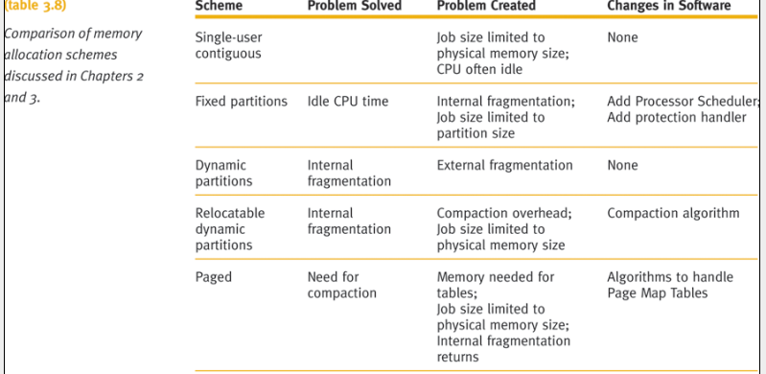
Comparación de los Esquemas de Asignación de Memoria

Slide 86
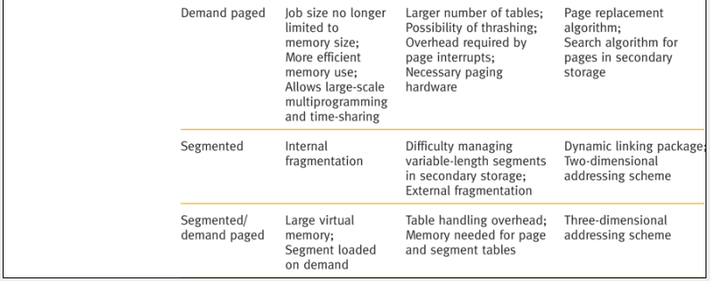
Comparación de los Esquemas de Asignación de Memoria (cont.)

Slide 87
Conclusión
El Administrador de la Memoria (Memory Manager) tiene la tarea de asignar la memoria a cada programa que debe ser ejecutado y reclamarla cuando termina su ejecución.
Una vez que los programas han sido cargados a memoria usando un esquema de asignación, otro módulo del s.o. debe asignar el CPU a cada programa de la forma más eficiente posible.

